Slide 1
SQL Developer 다운 받기
오라클 사이트에 접속해서 다운 받으세요
https://www.oracle.com/tools/downloads/sqldev-downloads.html
Windows 32-bit/64-bit Download

Slide 2
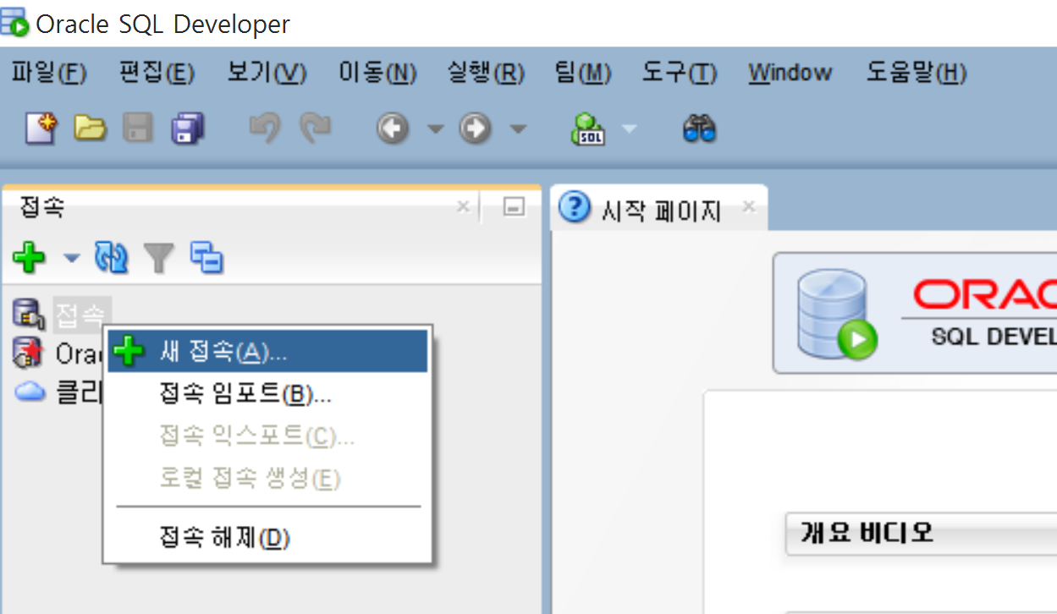
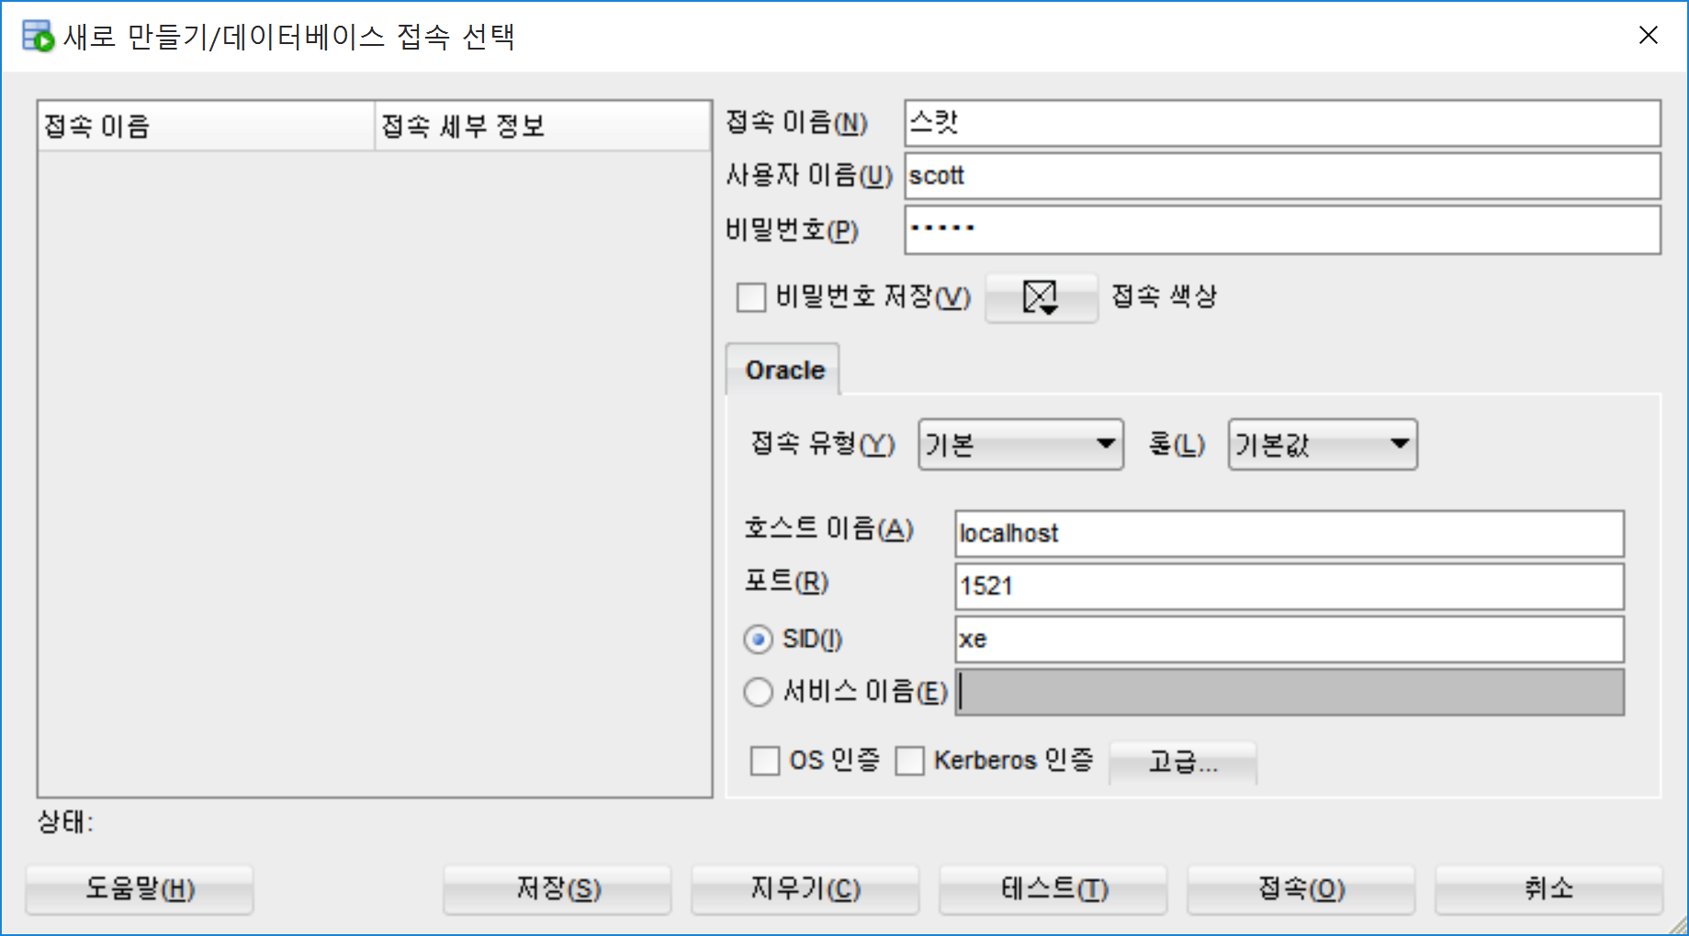
SQL Developer – 새 접속

Slide 3
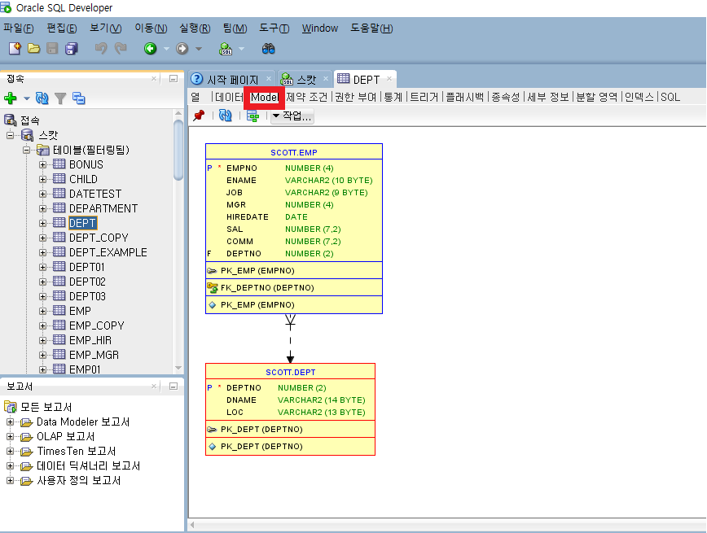
ERD 작성(테이블선택->Model탭 선택)

